Slide 1
Tarifas estudiantiles y escolares, tan fácil como 1, 2, 3
1. Visite LINQConnect.com
2. Cree una cuenta nueva
3. Agregue fondos, solicite comidas gratis y reducidas, pague tarifas

Slide 2
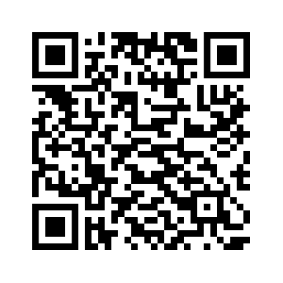
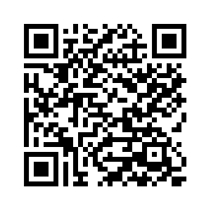
Tarifas estudiantiles y escolares, tan fácil como 1, 2, 3
1. Visite LINQConnect.com o escanee el código QR para la aplicación
2. Cree una cuenta nueva
3. Agregue fondos, solicite comidas gratis y reducidas, pague tarifas
Apple Store
Google Play

